Slide 1
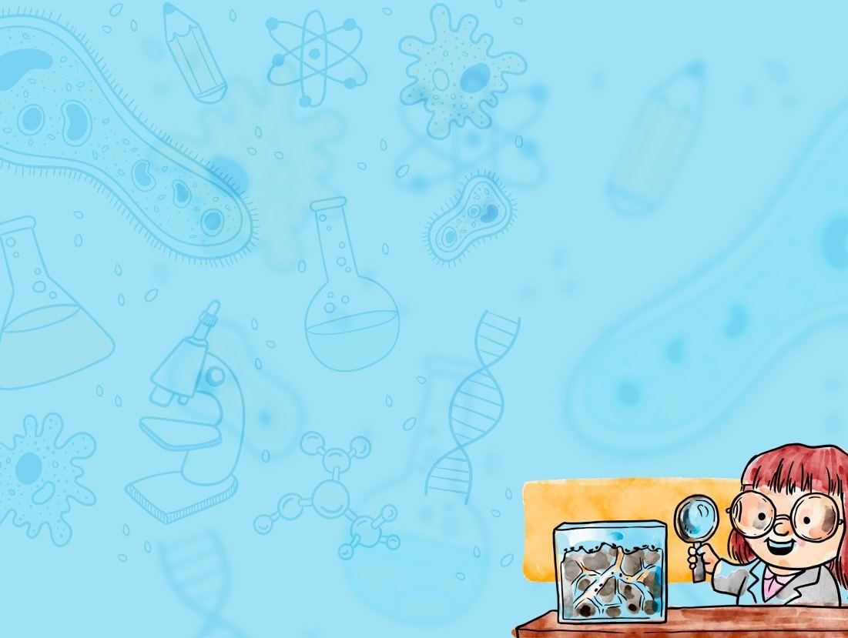
Умение видеть чудо в обычных предметах отличает детей от других людей. Формируется творческое начало в раннем детстве, когда малыш пытливо изучает окружающий мир. Научные эксперименты, в том числе опыты с водой, — легкий способ заинтересовать ребенка естественными науками и отличный вид семейного досуга.
Вода — это идеальное вещество для знакомства с физическими свойствами предметов.
Сложность проводимых опытов зависит от возраста ребенка и уровня его знаний. Начинать эксперименты с водой для детей лучше с простейших манипуляций, в старшей группе ДОУ или дома.
В группе «НЕПОСЕДЫ» прошло увлекательное экспериментирование
«ВОДА, КАКАЯ ОНА?»

Slide 2
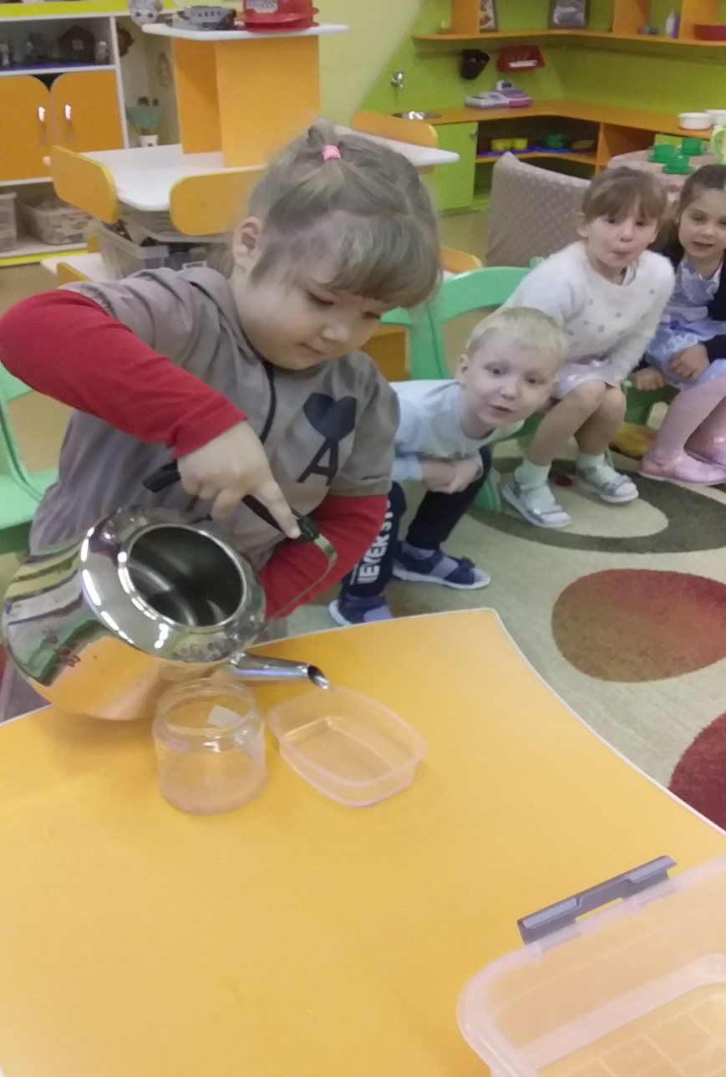
ПОЧЕМУ ВОДА ЛЬЁТСЯ?
КАКУЮ ФОРМУ ИМЕЕТ ВОДА?
Потому что она жидкая. Если бы вода не была жидкой, то не смогла бы течь в реках и ручейках, не текла бы из крана.
Вода всегда принимает форму сосуда, в который ее налили.

Slide 3
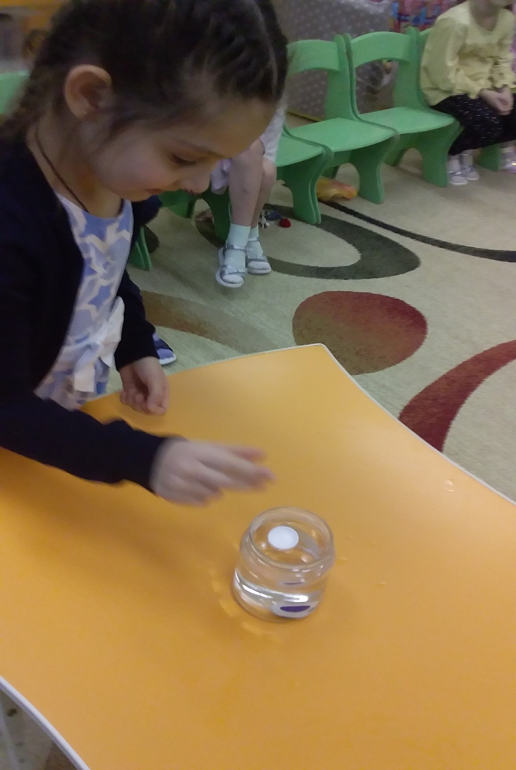
ТОНЕТ? НЕ ТОНЕТ?
Легкие предметы не могут утонуть в воде.
Тонут тяжёлые предметы.
Этот эксперимент помог нам понять, что условия плавания тел зависит от его форты и размеров.

Slide 4
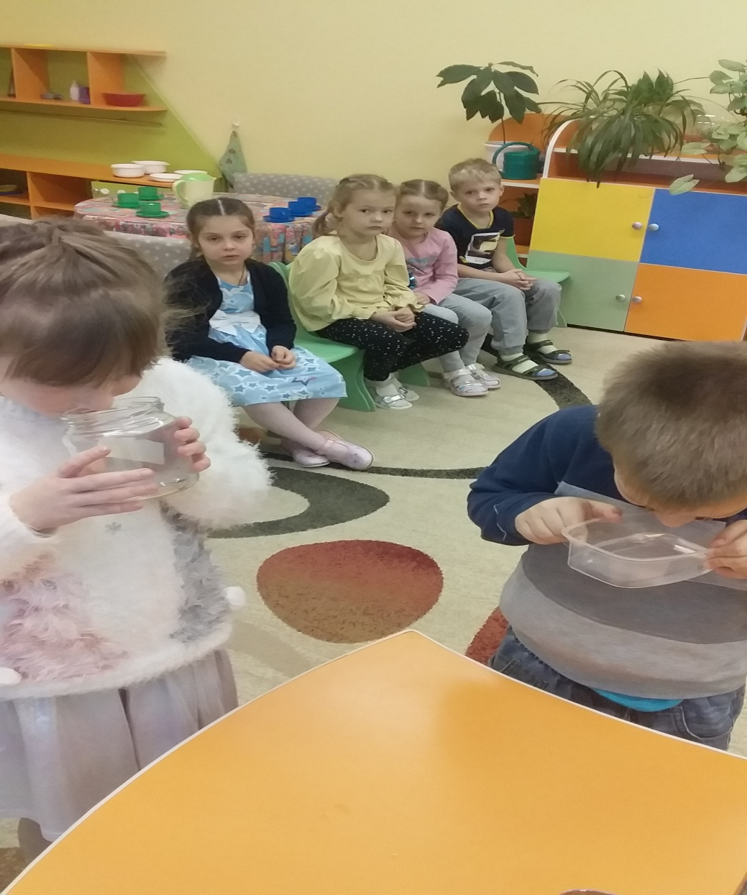
У ЧИСТОЙ ВОДЫ НЕТ ЗАПАХА
Предложить детям понюхать чистую воду, пока не убедятся, что запаха нет.
Добавить в воду сок лимона, соль для ванны и дать понюхать детям.

Slide 5
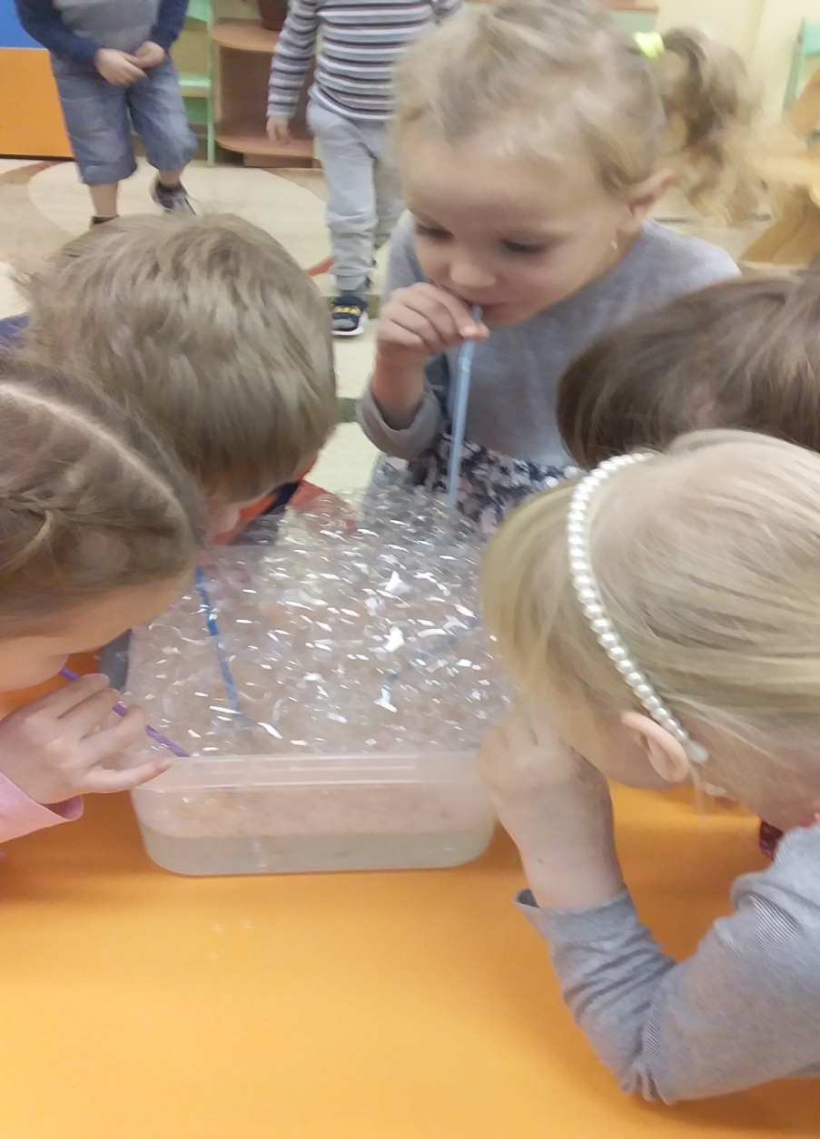
ПЕНА В СТАКАНЕ
Если в стакан с мыльным раствором подуть через трубочку.
То в результате над поверхностью воды образуется пышная пена, появление которой объясняется наличием особых молекул в составе мыла.

Slide 6
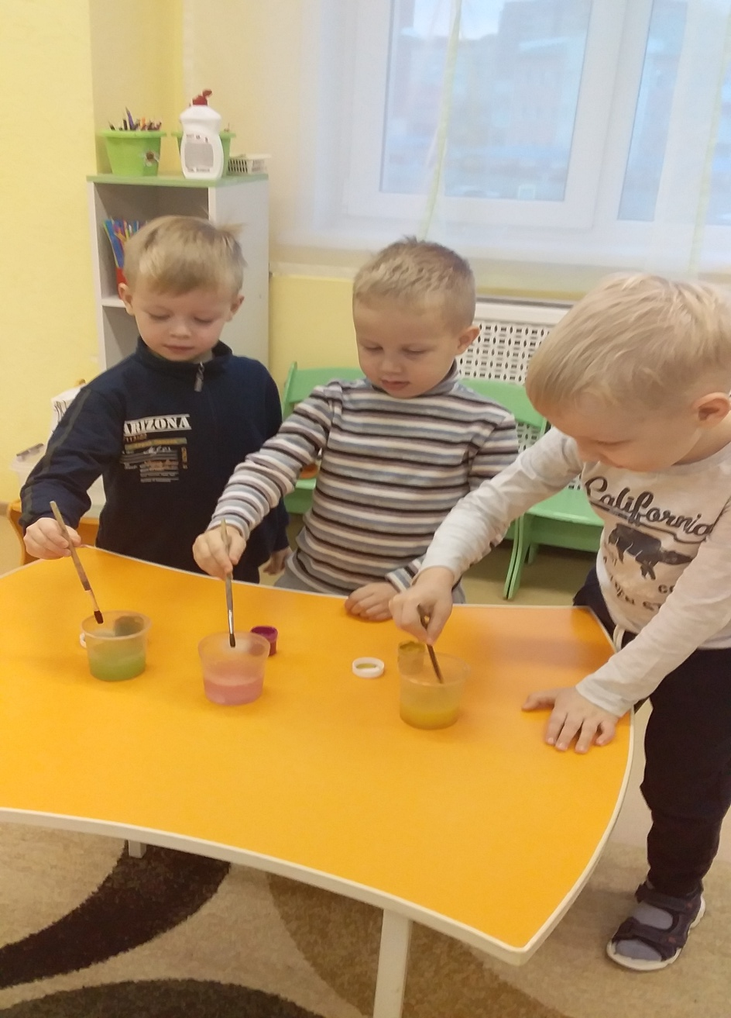
ВОДА МЕНЯЕТ ЦВЕТ
Предложить детям три стакана с чистой водой.
В разные стаканы опустить кисточку с краской нескольких цветов.
Вода приобрела цвет краски, который был на кисточке.

